Slide 1


Rung chuông vàng

Slide 2
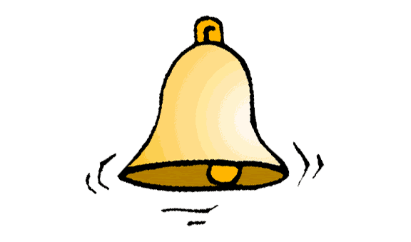

Câu hỏi 1:Đường kính đường tròn gấp mấy lần bán kính?- bốt từng đi qua 4 cây cầu. Vậy cây cầu nào dài nhất?
ô- bốt từng đi qua 4 cây cầu. Vậy cây cầu nào dài nhất?
. Thực hiện tính 1443-1417 được kết quả là:
Rung chuông vàng
A. 3 lần
B. 2 lần
HẾT GIỜ
C. 5 lần
D.1 lần
2
3
4
5
6
7
8
9
10
0
1
Notes:
D

Slide 3
Câu hỏi 2: Các mặt của khối lập phương là hình gì?
Rung chuông vàng
A. Hình tam giác
B. Hình chữ nhật
HẾT GIỜ
C. Hình vuông
D. Hình tròn
2
3
4
5
6
7
8
9
10
0
1
Notes:
D

Slide 4
Câu hỏi 3: Hình vuông có mấy cạnh bằng nhau?
Rung chuông vàng
A. 2 cạnh
B. 3 cạnh
HẾT GIỜ
C. 6 cạnh
D. 4 cạnh
2
3
4
5
6
7
8
9
10
0
1
Notes:
D

Slide 5
Câu hỏi 4: Khối hộp chữ nhật có mấy cạnh?
Rung chuông vàng
A. 8 cạnh
B. 10 cạnh
HẾT GIỜ
C. 6 cạnh
D. 12 cạnh
2
3
4
5
6
7
8
9
10
0
1
Notes:
D

Slide 6

Bạn Mai vẽ hình vuông trên giấy ô vuông rồi vẽ trung điểm mỗi cạnh của hình vuông đó. Hình nào sau đây là hình vẽ đúng của Mai?
Bài 1
Hình 1
Hình 2
Hình 3
Notes:
GV gợi mở để hs tự trả lời dưới gợi ý của gv

Slide 7
Một tờ giấy hình tròn được dán vào hình vuông (như hình vẽ). Biết bán kính của hình tròn là 2cm. Hỏi cạnh hình vuông dài bao nhiêu xăng -ti -mét?​
Bài 2
2cm
4cm

Slide 8

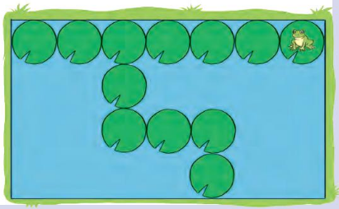
Bài 3
Cái ao của chú ếch có dạng hình chữ nhật (như hình vẽ). Mỗi lá súng có dạng hình tròn đường kính 1 dm. Em hãy tìm:​
a. Chiều dài của cái ao​
b. Chiều rộng của cái ao
Notes:
GV gợi mở để hs tự trả lời dưới gợi ý của gv

Slide 9




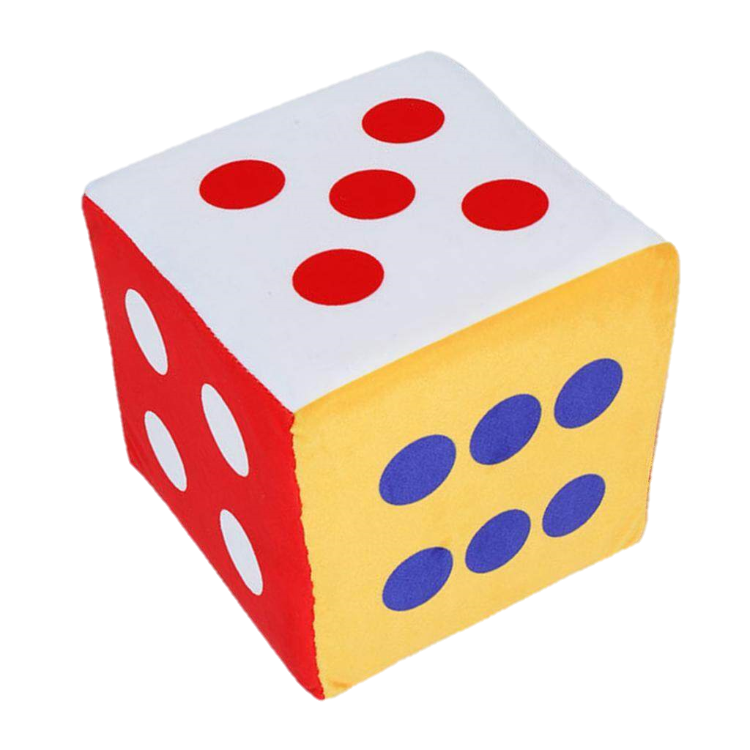
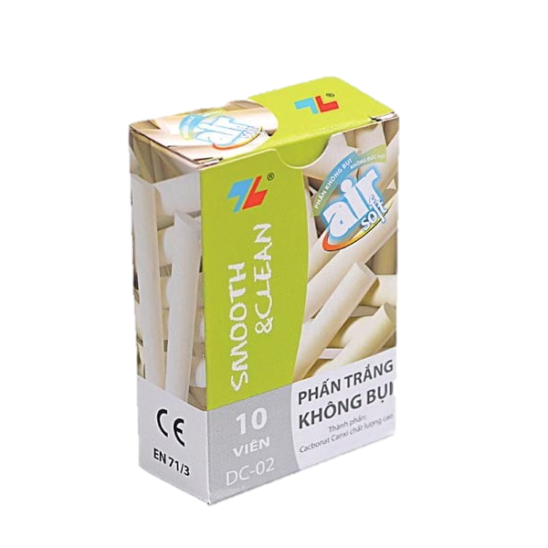
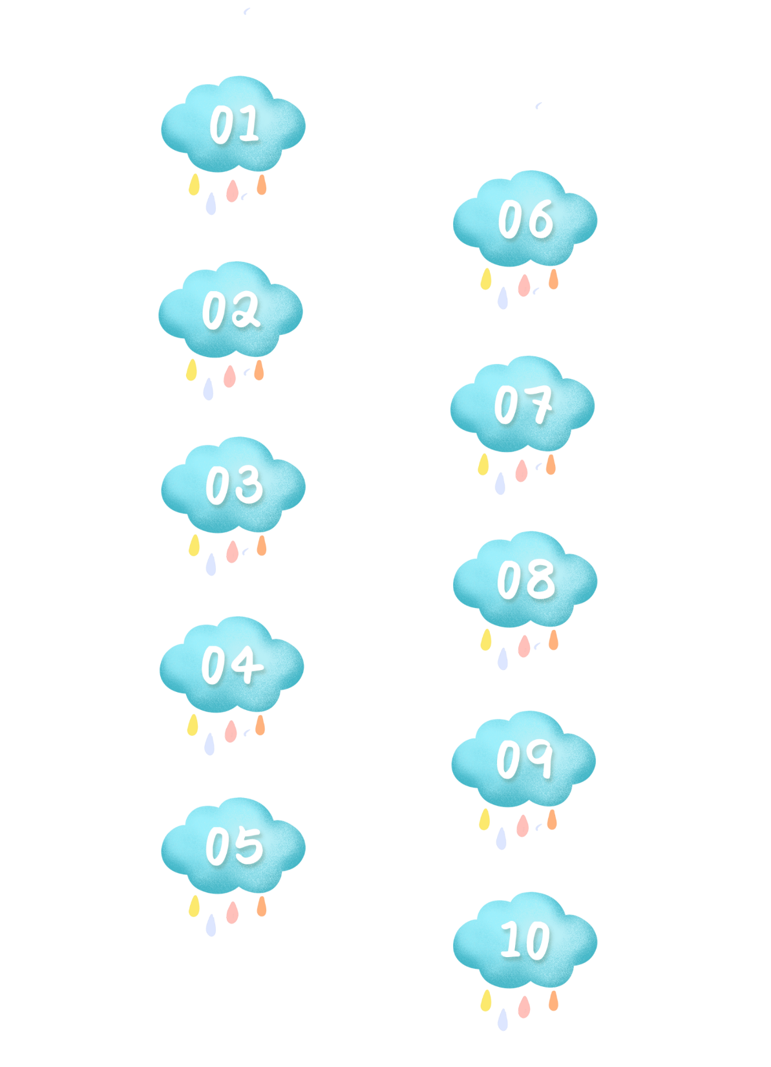
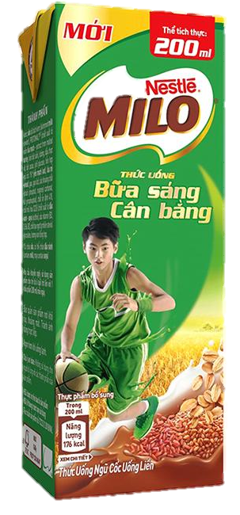
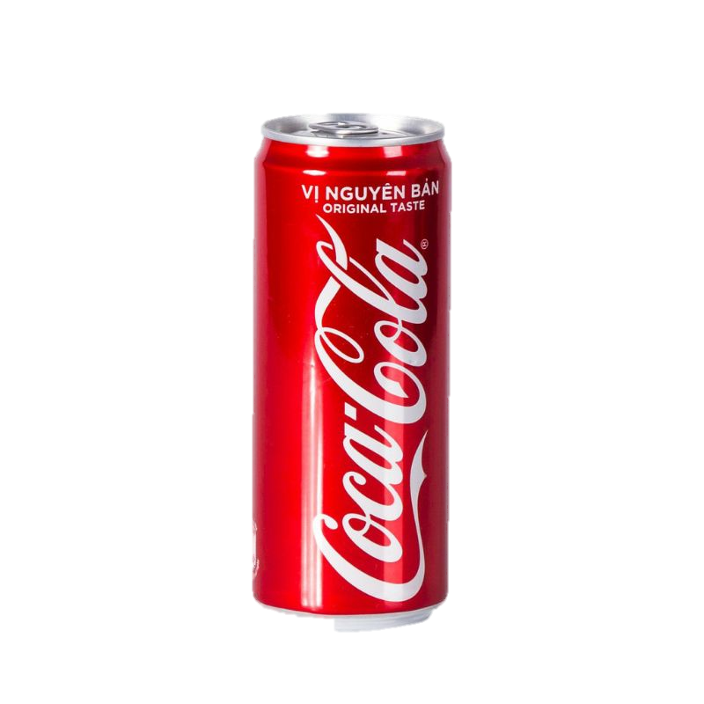

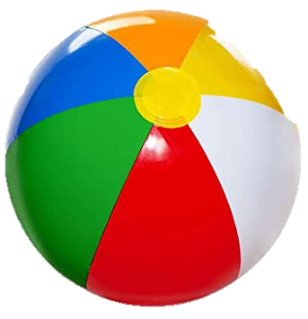
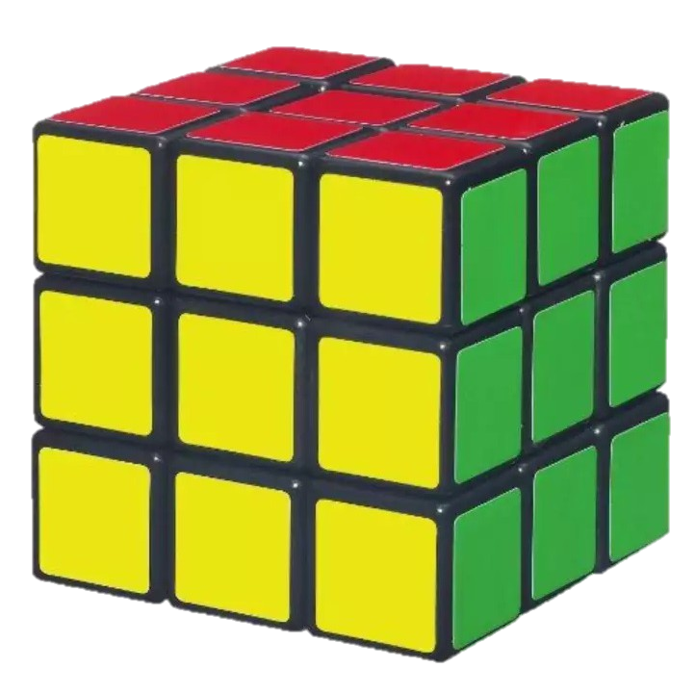

Chọn đáp án đúng
Hình nào sau đây có dạng khối lập phương?
Notes:
HS sử dụng đoạn dây đã chuẩn bị để tạo hình ảnh “thẳng, cong”

Slide 10
Chọn đáp án đúng
Hình nào sau đây có dạng khối hộp chữ nhật?

Slide 11
Điền số thích hợp
Khối hộp chữ nhật và khối lập phương đều có …… đỉnh, …… mặt và …… cạnh
8
6
12

